Slide 1






面向对象程序设计
赵钦佩博士
sse.tongji.edu.cn/zhaoqinpei
同济大学讲师，研究方向包括聚类分析，带地理标签的数据分析，模式识别如图像处理
Start Here
编程基础
Karel’s World
算法
语法、函数、顺序结构、选择结构、循环结构，IDE等
在Karel中练习编程基础
递归、排序、算法复杂度分析

Slide 2

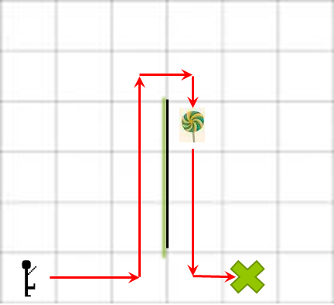


什么是程序？
程序 = 数据结构
+算法
+程序设计方法
+语言工具和环境
算法：程序的灵魂,取一个或一组值作为输入，并产生一个或一组值作为输出，即一系列计算步骤，用来将输入数据转换成输出结果。

Slide 3
编程基础
数据&运算符
函数
三大结构：顺序，选择和循环
编码规范

Slide 4
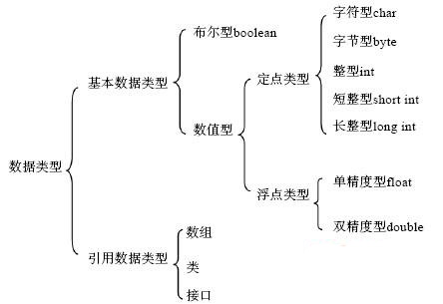
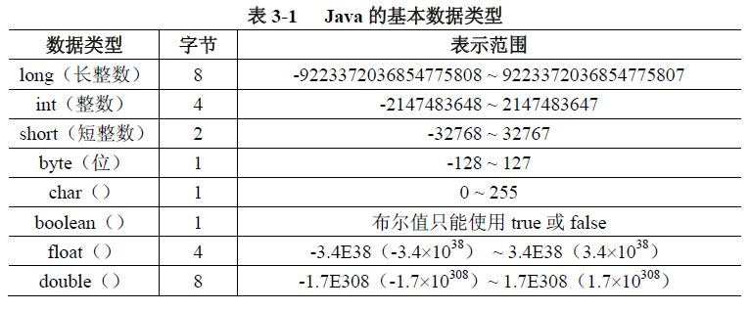
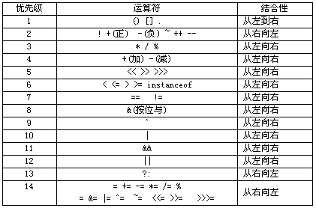
数据&运算符
函数
三大结构：顺序，选择和循环
编码规范

Slide 5
数据&运算符
函数
三大结构：顺序，选择和循环
编码规范
函数类型
标准函数（库函数）
用户自定义函数
函数参数，函数名，返回值
函数调用
函数返回类型
void sumup()
{
int x, y, z, sum;
x = 10;
y = 20;
z = 30;
sum = z + add(x, y);
}
函数名
int add( int a, int b )
{
int c;
c = a + b;
return c;
}
函数参数
函数返回值
函数调用

Slide 6
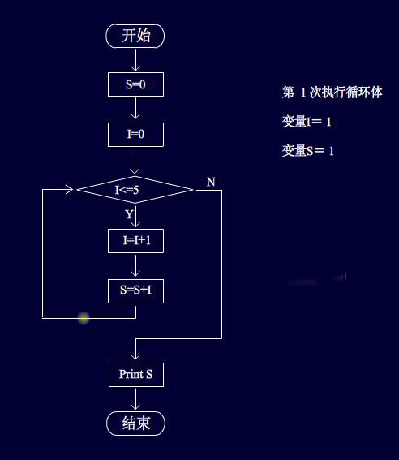
数据&运算符
函数
三大结构：顺序，选择和循环
编码规范
int S = 0;
int I = 0;
while(I <= 5)
{
I = I + 1;
S = S + I;
}
PrintS();

Slide 7
数据&运算符
函数
三大结构：顺序，选择和循环
编码规范
【规范1】时刻考虑到你的每一个类都会由其他的人在其他的时间使用、维护、增强。
【规范2】永远不要曝露实现细节。
【规范3】尽量使你的类不易被修改，同时尽量使你的类容易被扩展。
【规范4】一个类只完成一件事情。
【规范5】代码注释的量应该不少于总代码行数的1/3。
【规范6】注释不要重复你的代码。
【规范7】每行代码最多包含一个独立的语句。
【规范8】将变量的声明置于代码块的开始位置。
【规范9】必须慎重的、认真的为你的每一个包、类、方法、变量命名。
【规范10】必须采用英文命名。 说明：英文是全世界软件业通用的交流语言。
对齐
空格
注释
命名
空行
缩进

Slide 8
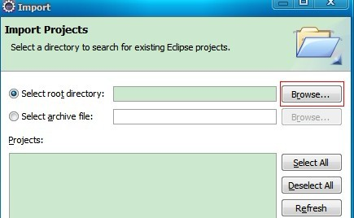

集成开发环境Integrated Development Environment
JAVA
配置JDK环境
安装eclipse，需要下载斯坦福版本的；如果想用自己已经安装的eclipse，将edu.stanford. cs106_1.0.0.jar放入Eclipse根更目录下的plugins文件夹中就可以了，实际上是做了eclipse的一个插件
下载空白的Karel机器人项目文件
f
standford.edu/class/cs106a/software/eclipse_helios_windows.zip
t
oracle.com/technetwork/java/javase/downloads/index.html

Slide 9
集成开发环境Integrated Development Environment
C++
配置JDK环境
安装eclipse，需要下载斯坦福版本的；如果想用自己已经安装的eclipse，将edu.stanford. cs106_1.0.0.jar放入Eclipse根更目录下的plugins文件夹中就可以了，实际上是做了eclipse的一个插件
下载空白的Karel机器人项目文件
f
standford.edu/class/cs106a/software/eclipse_helios_windows.zip
t
oracle.com/technetwork/java/javase/downloads/index.html

Slide 10
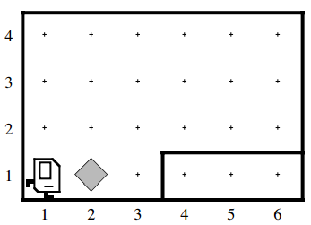
Karel’s World
卡雷尔的世界
卡雷尔的世界被定义为水平的街(东西方向)，垂直的道(南北方向)。街和道的交点被称为街角。
卡雷尔只能定位在街角上，而且只能面对四个标准方向(东、西、南、北)。
一个简单的卡雷尔世界如右图所示。
卡雷尔目前位于第一大街和第一大道相交的街角，面朝东。
For more information please visit the website:
www.cs.mtsu.edu/~untch/karel/

Slide 11


Karel’s World
卡雷尔的世界
每一行称为一条街
每一列称为一条道
Karel不能穿过这些墙壁
这是蜂鸣器

Slide 12
Karel可以做什么？
move()
turnLeft()
pickBeeper()
putBeeper()
移动
先左转
捡起蜂鸣器
放下蜂鸣器
要求卡雷尔向前推进一步。当一堵墙挡在卡雷尔面前的时候，卡雷尔不能响应move()这个命令。
要求卡雷尔向左转90度(逆时针转动)。
要求卡雷尔捡起街角上的蜂鸣器，把这个蜂鸣器放到它的蜂鸣器收藏包里，这个包可容纳无限多的蜂鸣器。除非这个蜂鸣器恰好在卡雷尔所在的街角上，否则，卡雷尔不能响应这个pickBeeper()命令。
要求卡雷尔从蜂鸣器收藏包里拿出一个蜂鸣器，放在卡雷尔所在的街角上。除非卡雷尔的蜂鸣器收藏包里有蜂鸣器，否则，卡雷尔不能响应这个putBeeper()命令。

Slide 13

Karel可以做什么？
move()
移动
要求卡雷尔向前推进一步。当一堵墙挡在卡雷尔面前的时候，卡雷尔不能响应move()这个命令。

Slide 14
Karel可以做什么？
turnLeft()
先左转
要求卡雷尔向左转90度(逆时针转动)。

Slide 15
Karel可以做什么？
pickBeeper()
捡起蜂鸣器
要求卡雷尔捡起街角上的蜂鸣器，把这个蜂鸣器放到它的蜂鸣器收藏包里，这个包可容纳无限多的蜂鸣器。除非这个蜂鸣器恰好在卡雷尔所在的街角上，否则，卡雷尔不能响应这个pickBeeper()命令。

Slide 16
Karel可以做什么？
putBeeper()
放下蜂鸣器
要求卡雷尔从蜂鸣器收藏包里拿出一个蜂鸣器，放在卡雷尔所在的街角上。除非卡雷尔的蜂鸣器收藏包里有蜂鸣器，否则，卡雷尔不能响应这个putBeeper()命令。

Slide 17

第一个Karel程序
The first Karel programing
函数入口：
public void run(){
//do…
}
函数体：
public void run(){
//do…
move();
pickBeeper();
move();
}

Slide 18
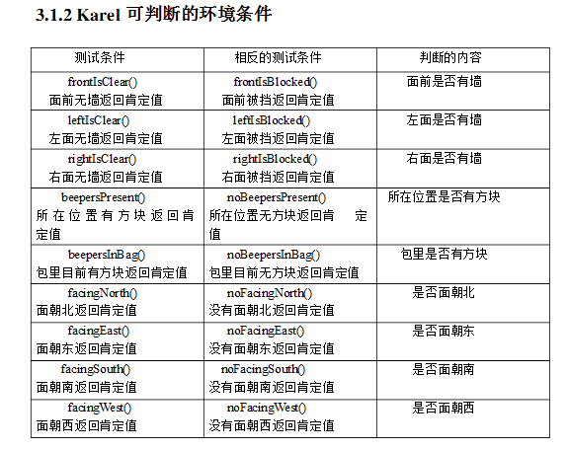
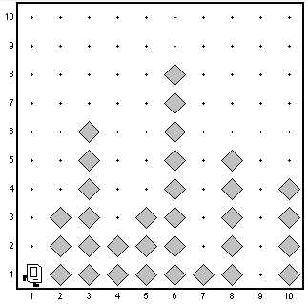
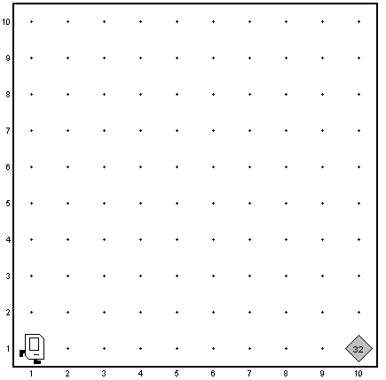
问题一（函数)

Slide 19


算法
algorithm
算法是用来解决一个问题的程序或者公式。算法能够对一定规范的输入，在有限时间内获得所要求的输出。
兔子问题
A rabbit gives birth of a baby rabbit every month since the third month of its own birth. And the baby rabbit gives birth of baby rabbit every month since the third month of its birth. Suppose the rabbits never die, how many rabbits are there in every month?
时间复杂度：指执行算法所需要的计算工作量
空间复杂度：指执行这个算法所需要的内存空间

Slide 20
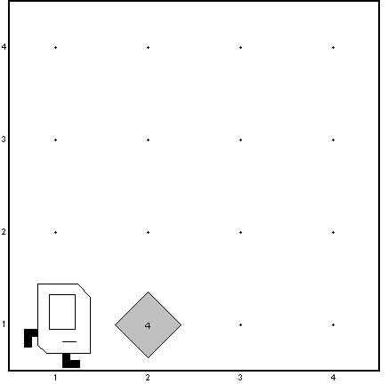
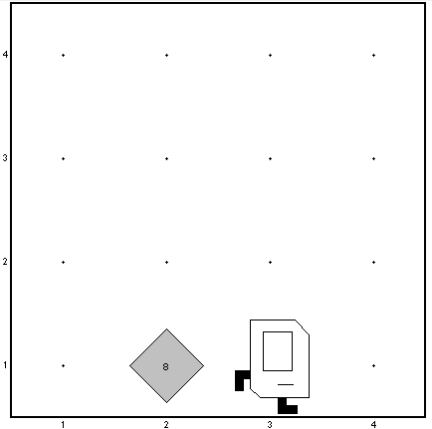
问题二（递归)

Slide 21
问题三（快速排序)

Slide 22
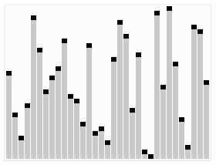
快速排序
QuickSort
介绍快速排序

Slide 23


See you soon…
Karel’s World
Environment
Next…
It is a long established fact that a reader will be distracted by the readable content of a page when looking at its layout.
It is a long established fact that a reader will be distracted by the readable content of a page when looking at its layout.
It is a long established fact that a reader will be distracted by the readable content of a page when looking at its layout.

